Slide 1


Slide 2





Slide 3


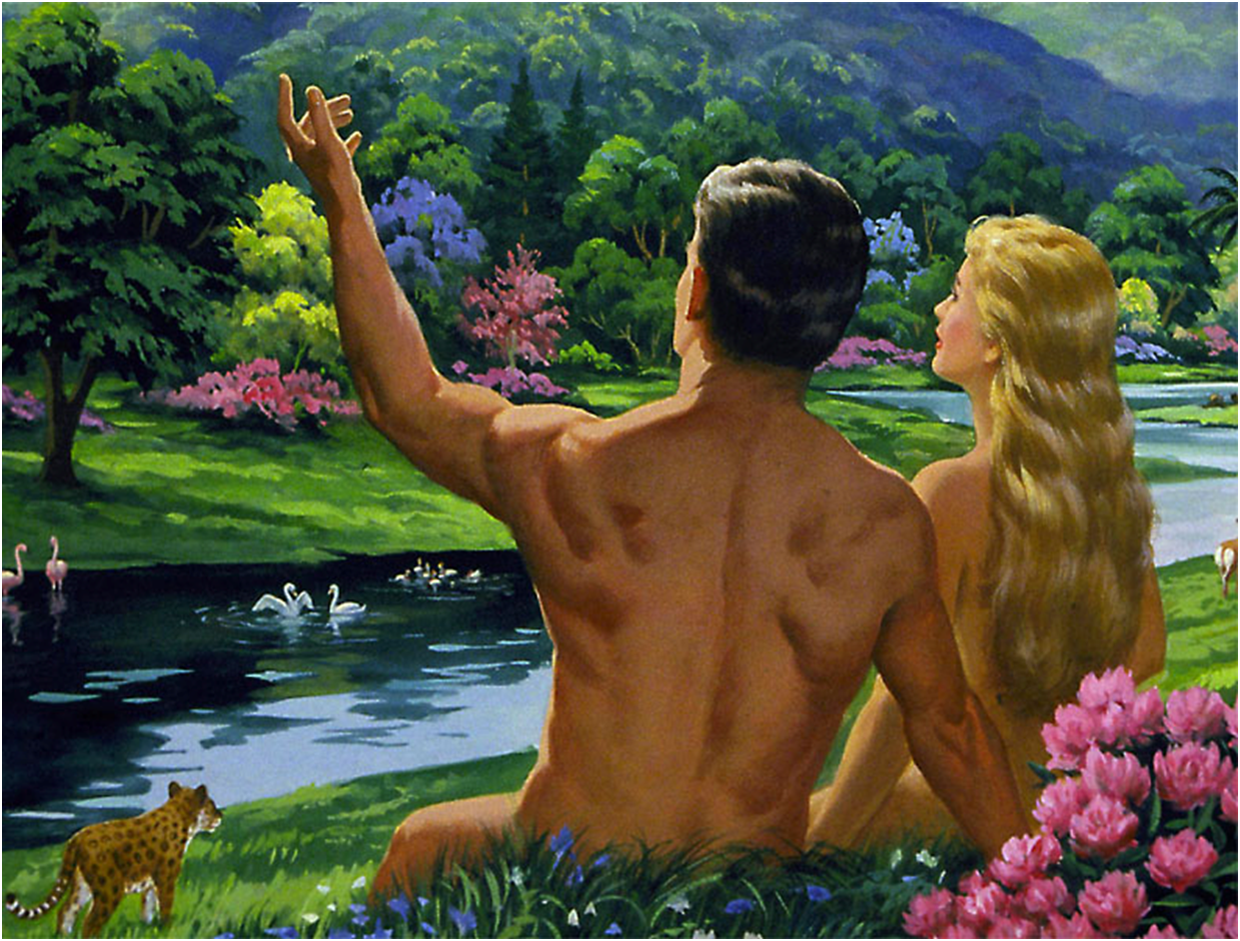


Slide 4
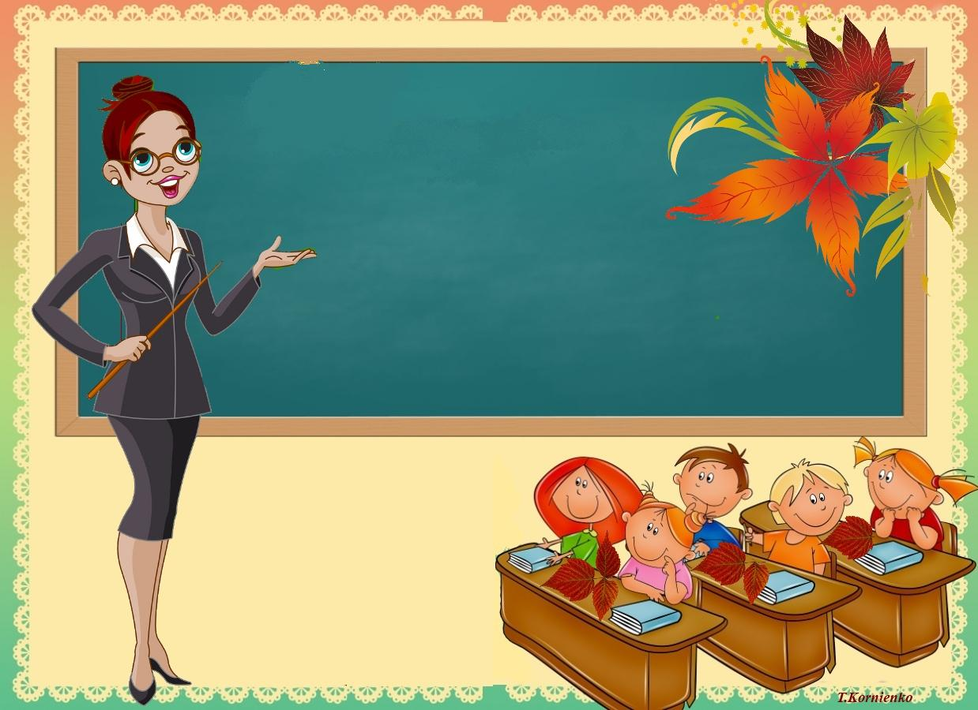

"МОЯ СІМ’Я,
МОЯ РОДИНА – ЦЕ І Є МОЯ
МАЛЕНЬКА БАТЬКІВЩИНА"

Slide 5

МЕТА:
- ЗНАЙОМИТИСЯ З ТАКИМИ ПОНЯТТЯМИ ЯК: “СІМ'Я”, “РОДИНА”, “РІД”, “РОДОВІД”, “РОДОВІДНЕ ДЕРЕВО”.
- ВЧИТИСЯ ЦІНУВАТИ ВСЕ ТЕ, ЩО ПОВ'ЯЗУЄ НАС З СІМ‘ЄЮ, РОДИНОЮ

Slide 6

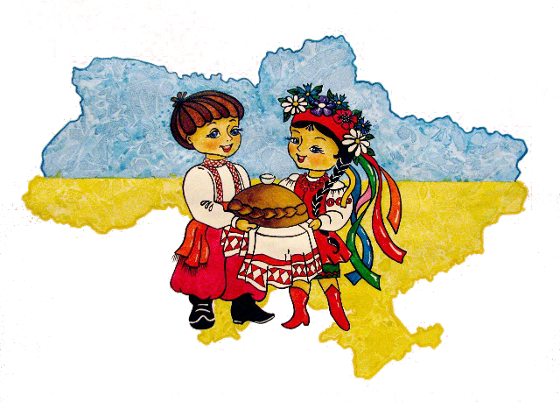

ДЕВІЗ:
“МИ ВСІ ОДНА СІМ'Я,
ЄДИНА МИ РОДИНА
МІЛЬЙОНИ РІЗНИХ “Я”,
А РАЗОМ УКРАЇНА"

Slide 7
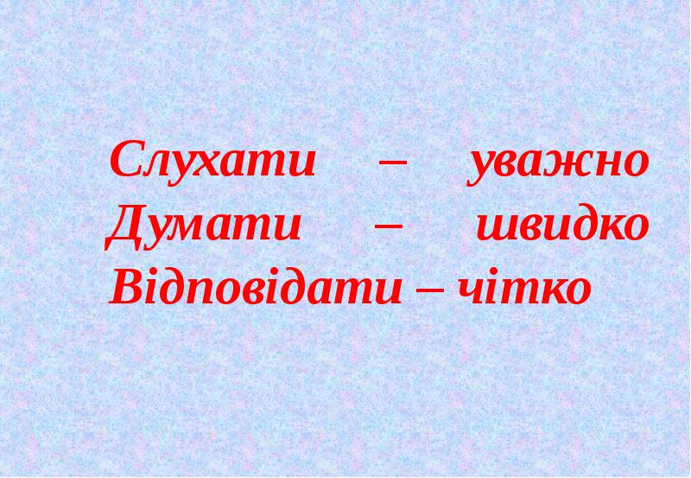



ПРАВИЛА!

Slide 8


СІМ'Я...

Slide 9
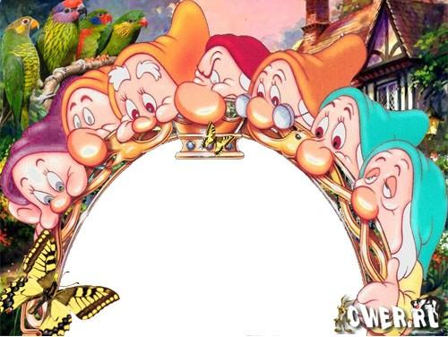

“СІМ” і “Я”
“7” І “Я”
СІМ'Я

Slide 10

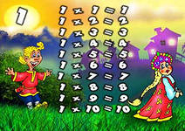

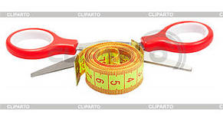

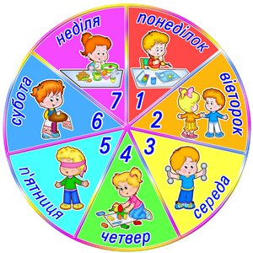
МАГІЧНЕ ЧИСЛО “7”

Slide 11



Slide 12

Гра –розминка
“Сім'я – яка вона?”
СІМ'Я:
Щаслива, дружна,
надійна, вірна,
творча, щедра, весела

Slide 13
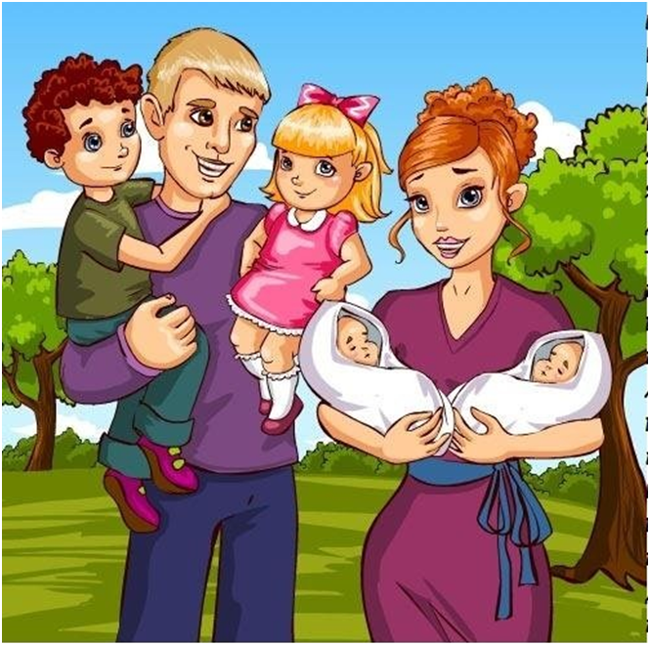

Slide 14
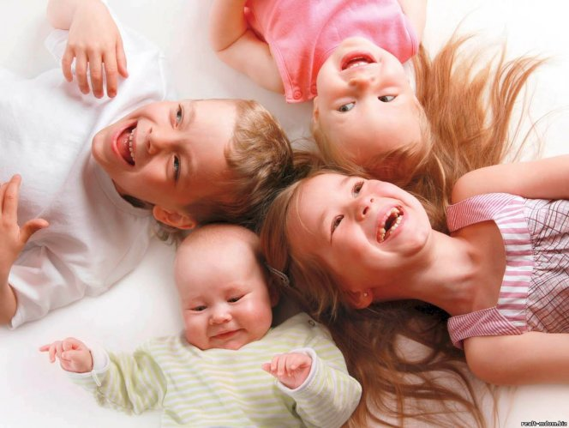
СІМ'Я – ЦЕ ГРУПА ЛЮДЕЙ, ЯКА СКЛАДАЄТЬСЯ ІЗ ЧОЛОВІКА, ЖІНКИ, ДІТЕЙ ТА ІНШИХ РОДИЧІВ, ЯКІ ЖИВУТЬ РАЗОМ ПІД ОДНИМ ДАХОМ

Slide 15






15 ТРАВНЯ
МІЖНАРОДНИЙ ДЕНЬ СІМ'Ї

Slide 16


Стаття 4.
Кожна особа має право на проживання в сім'ї

Slide 17
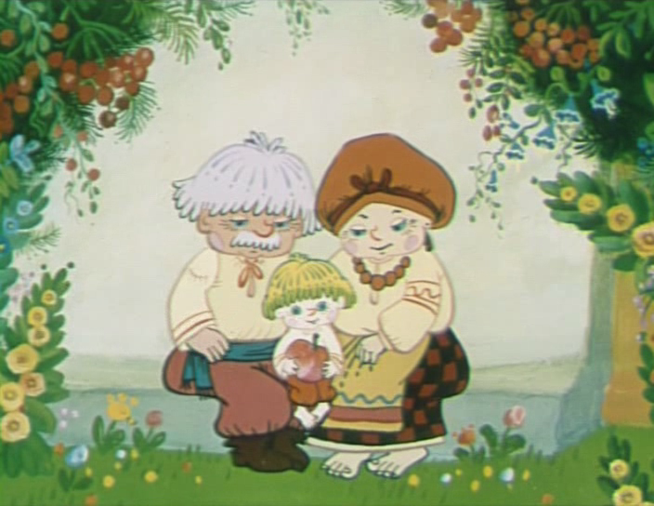
ПРОМОВКА
У нашого Омелька – невеличка сімейка.
тільки він та вона, та старий, та стара.
Та дві дівки косаті, та два парубки вусаті.
Та дві Христі у намисті, та дві ляльки у колисці.

Slide 18

РОДИНА -
група людей,
що складається з батьків,
дітей,
внуків і близьких родичів

Slide 19



Slide 20

Тест незакінчене речення
МОЯ РОДИНА – ЦЕ …

Slide 21


Народна мудрість
“З родини йде життя людини”
“Без сім'ї немає щастя на землі”

Slide 22
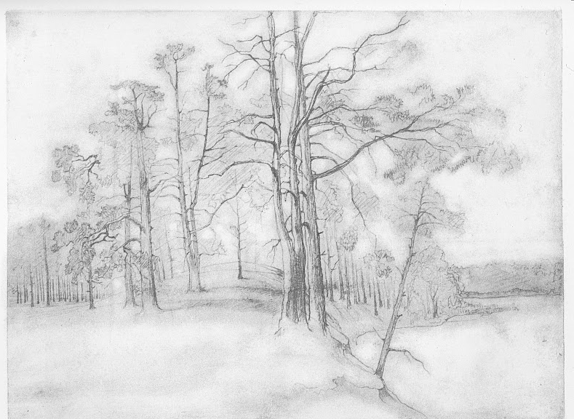

Т.Г.ШЕВЧЕНКО ПИСАВ:
“І ЧУЖОМУ НАУЧАЙТЕСЬ І СВОГО НЕ ЦУРАЙТЕСЬ,
БО ХТО МАТІР ЗАБУВАЄ, ТОГО БОГ КАРАЄ”

Slide 23
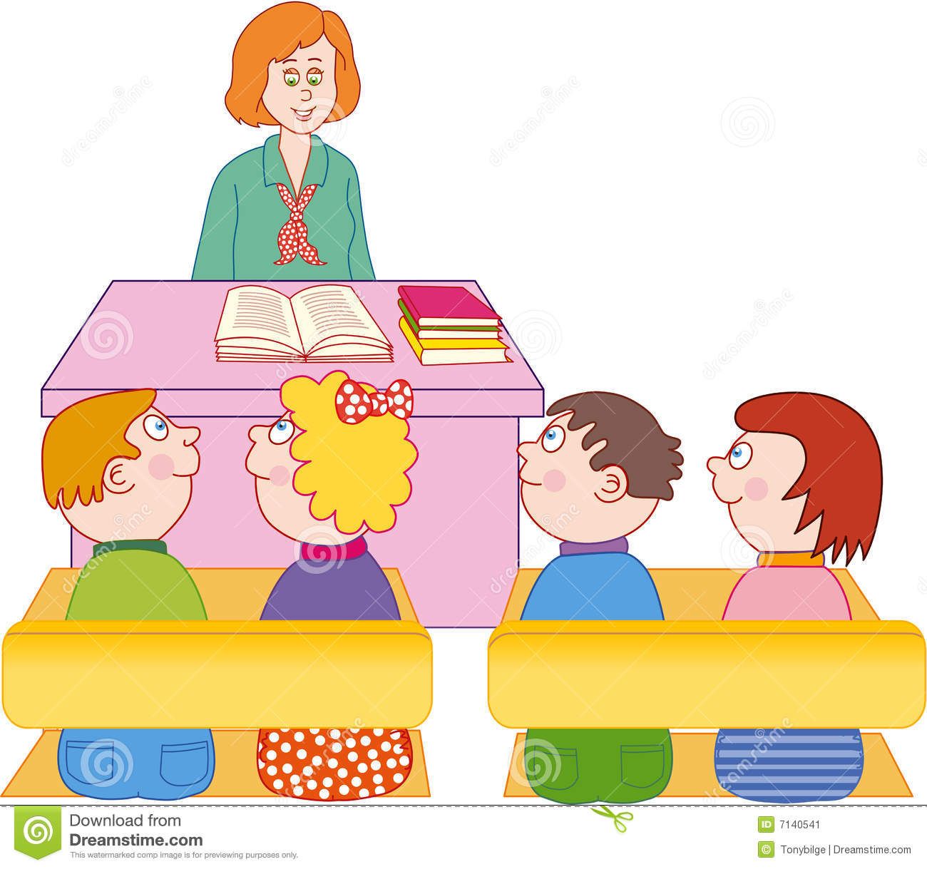
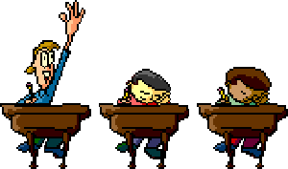

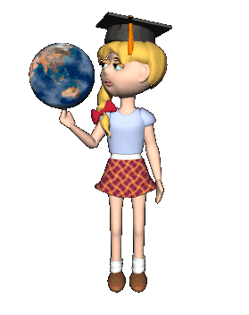




Slide 24

РІД – ЦЕ НИЗКА ПОКОЛІНЬ, ЯКІ ПОХОДЯТЬ ВІД ОДНОГО ПРЕДКА
РОДОВІД – ЦЕ ІСТОРІЯ ПОКОЛІНЬ ПЕВНОГО РОДУ

Slide 25
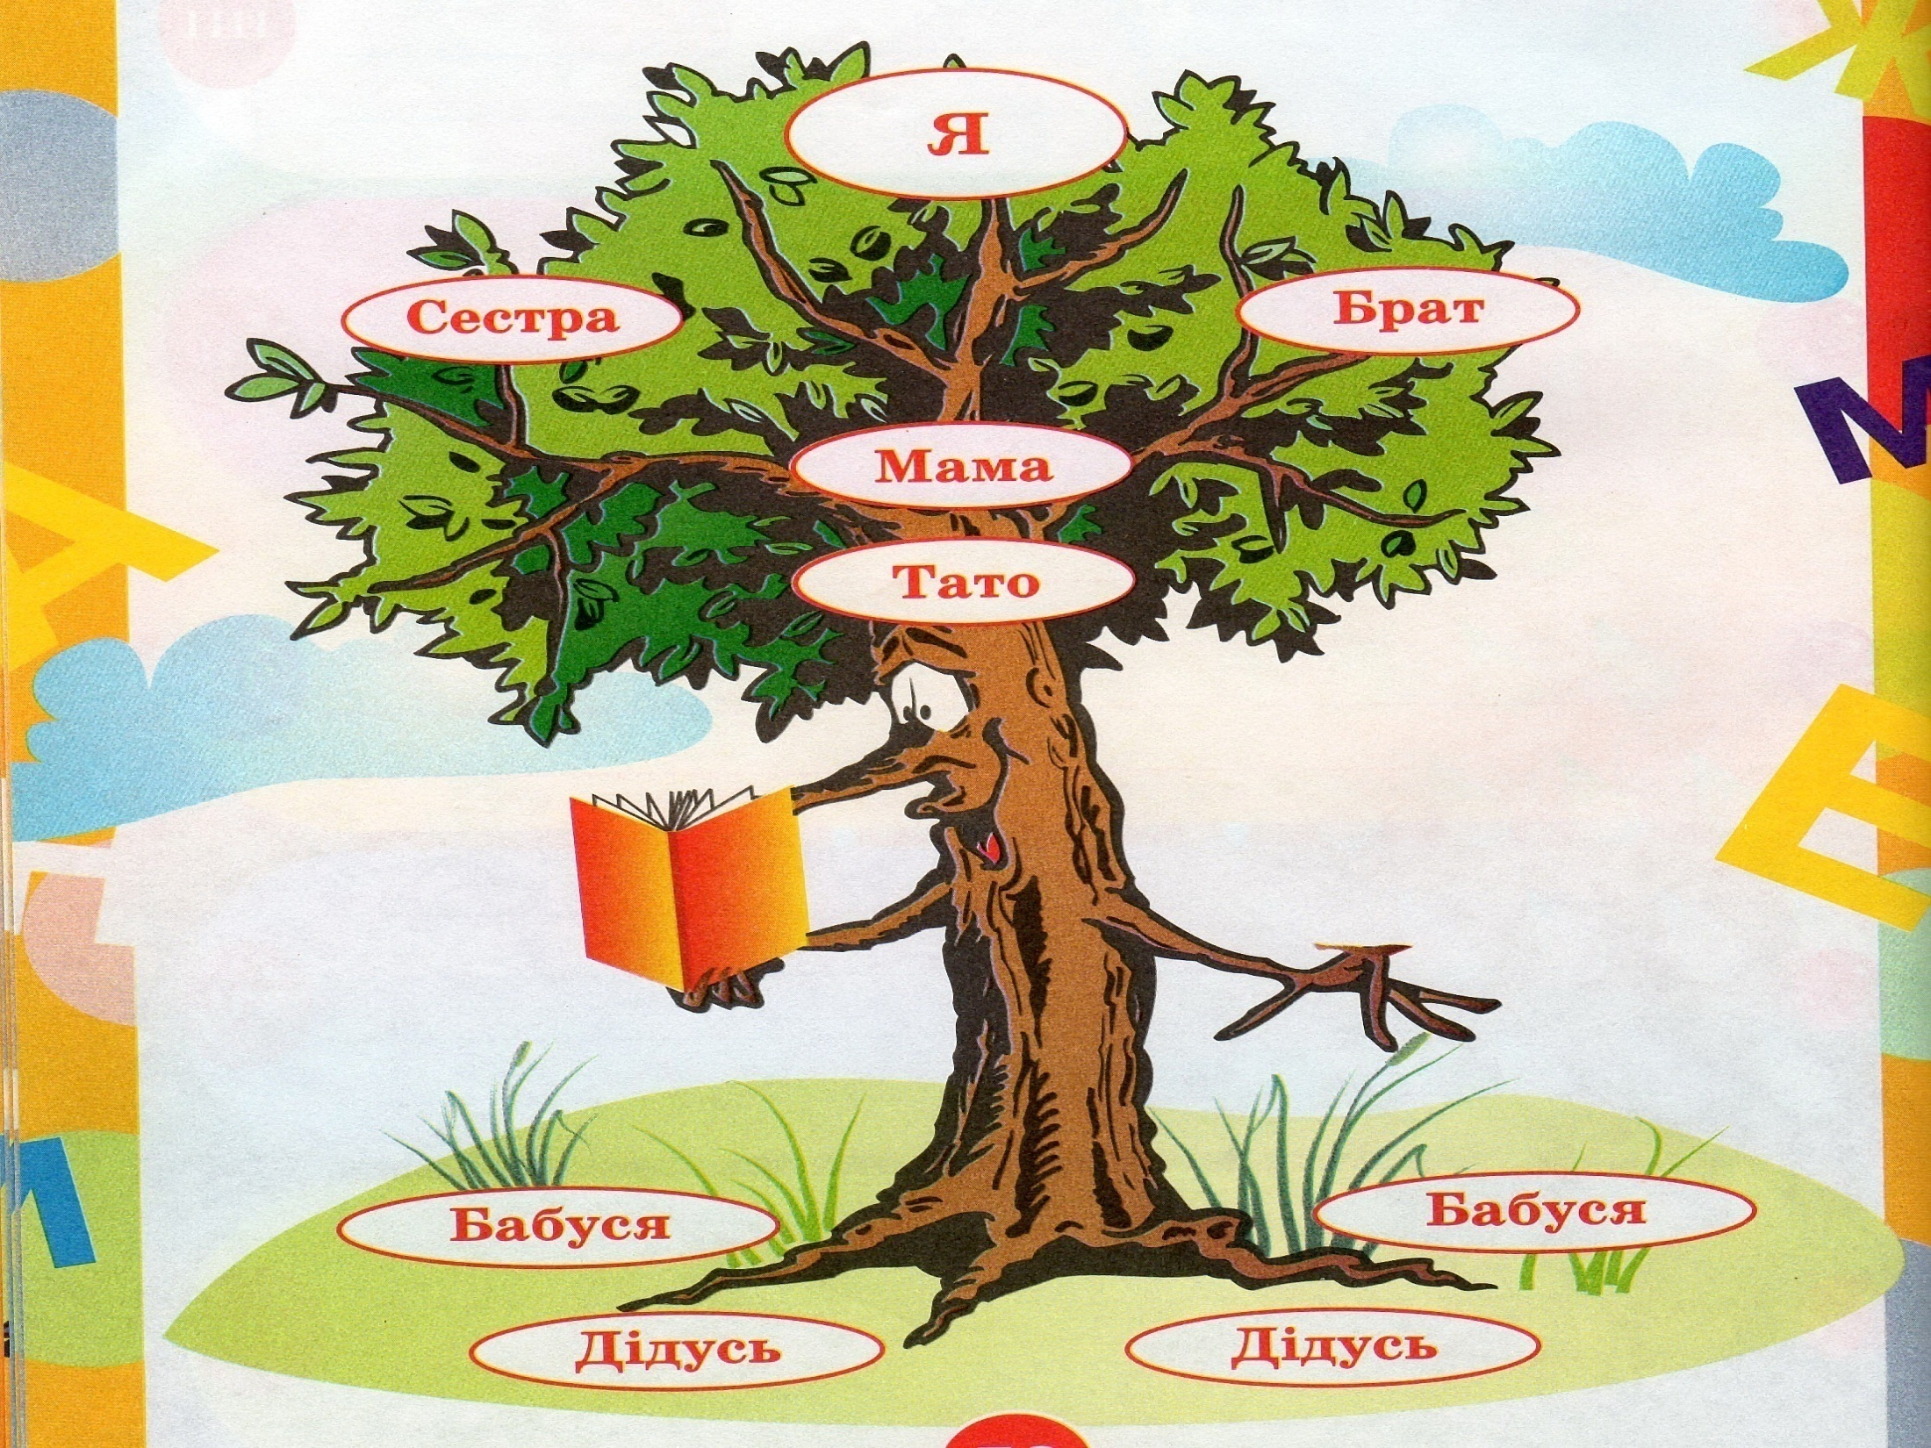

Slide 26
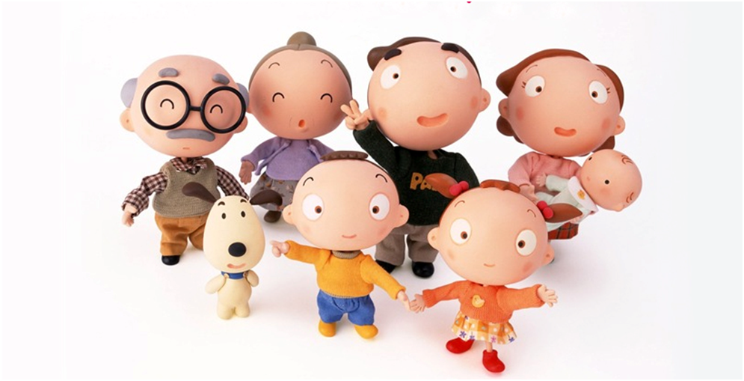

Slide 27
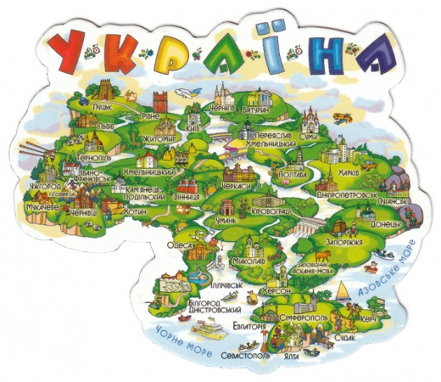





Slide 28




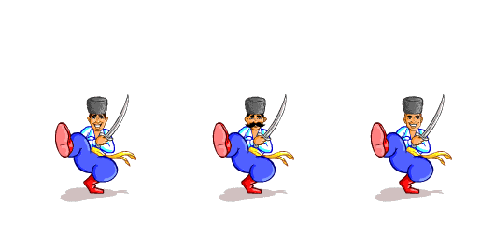


Slide 29

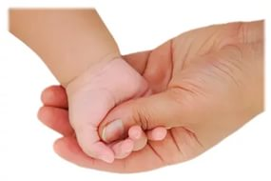
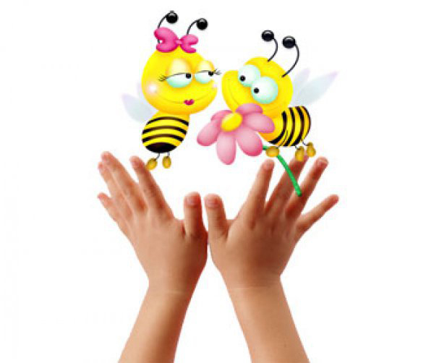

Slide 30


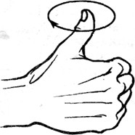
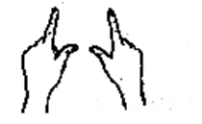

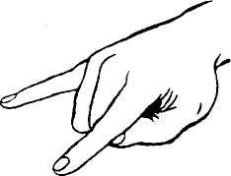


Slide 31
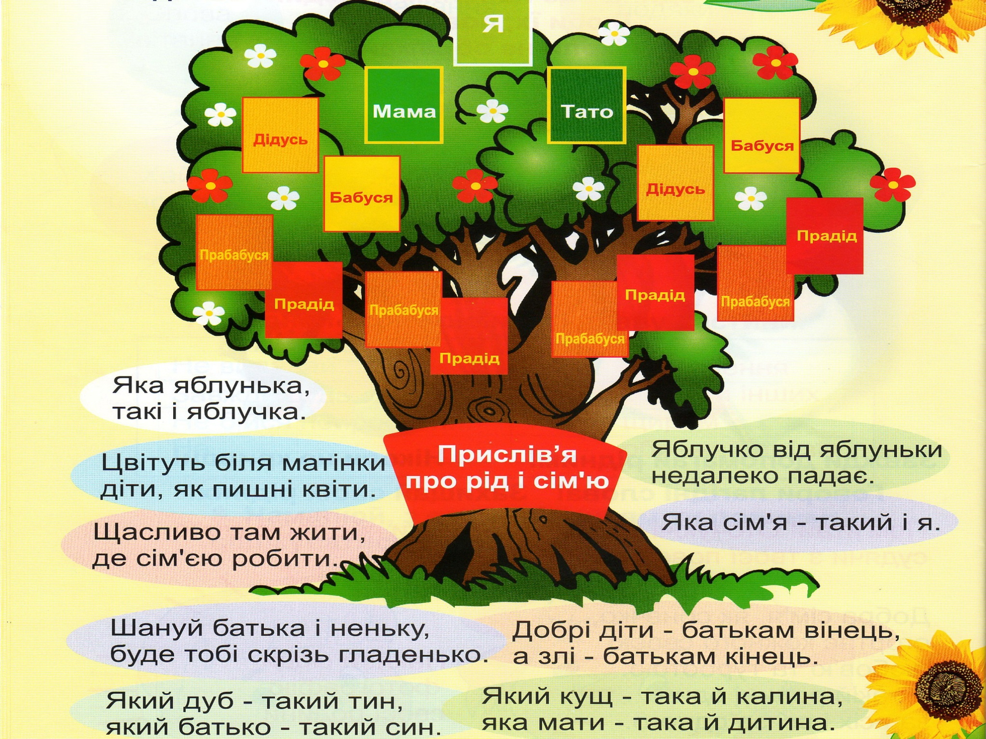

Slide 32
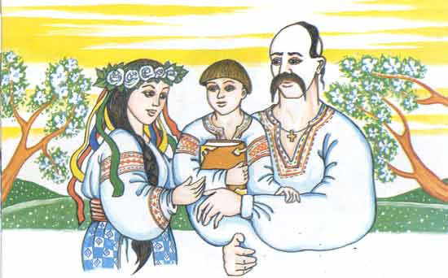
ЗБЕРИ ПРИСЛІВ'Я
ШАНУЙ БАТЬКА Й НЕНЬКУ – БУДЕ ТОБІ ГЛАДЕНЬКО
ЯКИЙ ДУБ – ТАКИЙ ТИН, ЯКИЙ БАТЬКО – ТАКИЙ СИН

Slide 33
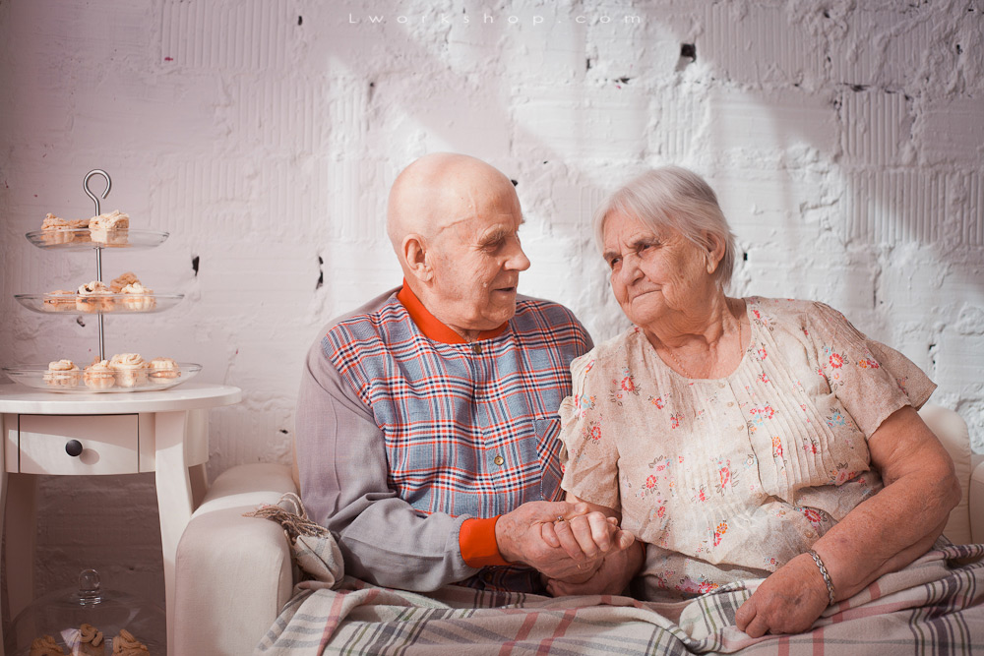

Slide 34



Slide 35


ДЯКУЮ ЗА УВАГУ !

